Slide 1
Презентацiя з географiї на тему «Чорна та кольорова металургiя»
Роботу виконала
Учениця 9 класу
Тушевська Юлiя

Slide 2
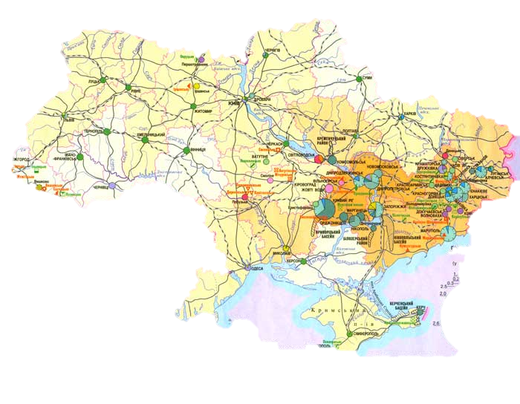
Карта чорної та кольорової металургiї

Slide 3
Металургiйна промисловiсть
Чорна металургiя
Кольорова металургiя
Видобування залiзних i марганцевих руд
Видобування руд i кольорових металiв
Виплавка сталi i чавуну
Збагачення кольорових металiв
Виробництво прокатiв i феросплавiв
Виплавка кольорових металiв та їх сплавiв

Slide 4
Найбiльшi родовища залiзних руд
Криворiзьке родовище
Бiлозерське родовище
Кременчуцьке родовище

Slide 5
Найбiльшi пiдприємства чорної металургiї
Криворiжсталь
Азовсталь
Запорiжсталь
Днiпроспецсталь

Slide 6
Україна займає у свiтi:
3 мiсце за експортом чорних металiв;
6 мiсце за експортом залiзної руди;
7 мiсце за виплавкою сталi.

Slide 7
Сприятливi умови для розвитку металургiйного комплексу:
Потужна сировинна база;
Густа транспортна мережа;
Дешева електроенергiя;
Розвиток металомiсткого машинобудування;
Велика кiлькiсть металобрухту;
Висококвалiфiкованi кадри.

Slide 8
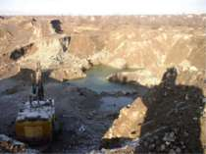

Slide 9
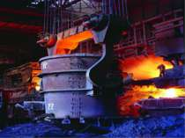

Slide 10
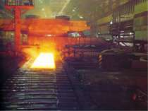

Slide 11
Кольорова металургiя
Легких металiв
Важких металiв
Благородних i рiдкiсних металiв
Алюмiнiєва
Мiдна
Титано-магнiєва
Свинцево-цинкова
Нiкелева

Slide 12

Продукція кольорової металургії широко використовується у точному машинобудуванні, літакобудуванні, електроніці, робототехніці і т.д. Кольорова металургія в Україні розвинуто недостатньо через брак власної сировини.

Slide 13
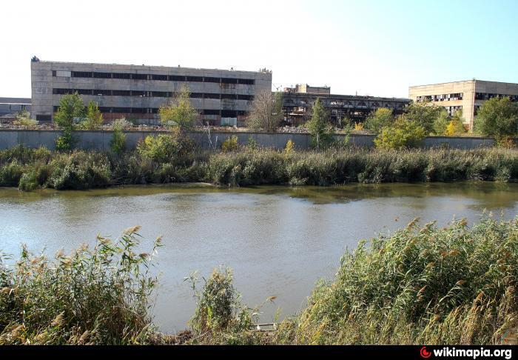
Виробництво кольорових металів переважно енергоємне (потребує багато електроенергії), тому підприємства розташовують поблизу джерел дешевої електроенергії. Так, виробництво алюмінію, титану, магнію зосереджено в Запоріжжі й базується на дешевій енергії Дніпрогесу і привізній сировині. До джерел електроенергії тяжіють Костянтинівський цинковий завод і Артемівський завод переробки кольорових металів.

Slide 14
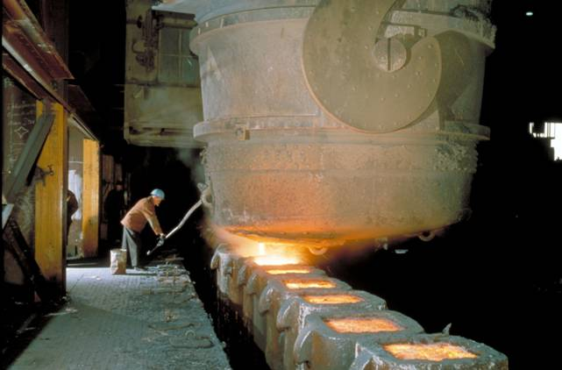

Slide 15
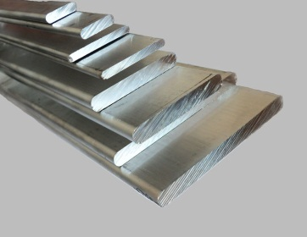
Поблизу джерел сировини розміщені Калуський хіміко-металургійний (виготовлення металевого магнію) і Іршанський гірничо-збагачувальний комбінат (збагачення руд титану).
На імпортній сировині працює Миколаївський глиноземний завод (глинозем – сировина для виготовлення алюмінію).

Slide 16
Дякую за увагу!!!!

